Slide 1
Переработка и обогащение полезных ископаемых Лекция 1 Технологические аспекты переработки полезных ископаемых
Преподаватель: Мотовилов Игорь Юрьевич доктор PhD кафедры «Металлургия и обогащение полезных ископаемых» motovilov88@inbox.ru

Slide 2
Содержание
Основные понятия
Технологические показатели обогащения
Гранулометрический состав продуктов обогащения

Slide 3
Полезные ископаемые и роль процессов обогащения при их переработке
Терминология:
Полезные ископаемые; ценные компоненты; обогащение полезных ископаемых; концентраты; отходы; промежуточные продукты; методы обогащения; процесс обогащения; операция; основная операция; перечистная операция, контрольная операция; цикл обогащения; стадия обогащения; подготовительные процессы; основные процессы; вспомогательные процессы; обслуживающие процессы; технологиеская схема обогащения; качественно-количественная схема; водно-шламовая схема; схема цепи аппаратов.
В процессе обогащения решаются вопросы:
• распределения всех компонентов руды между выпускаемыми товарными концентратами и продуктами, из которых обеспечивается наиболее рациональное их извлечение в металлургическом (или химическом) производстве или эффективное использование в других отраслях народного хозяйства;
• сокращения безвозвратных потерь ценных компонентов (например, цветных металлов) в концентратах, используемых в других отраслях промышленности (например, строительных материалов);
• обеспечения качества получаемых концентратов и продуктов (по крупности, содержанию основных компонентов, вредных примесей и др.), отвечающего условиям их наиболее эффективного использования в соответствующих отраслях промышленности.

Slide 4
Полезные ископаемые и роль процессов обогащения при их переработке
Экономическое значение обогащения полезных ископаемых обусловлено:
• снижением стоимости переработки обогащенного сырья, по сравнению с природным, поскольку при том же выпуске продукта уменьшается количество материалов, подлежащих переработке;
• повышением эффективности последующего металлургического, химического и других переделов за счет снижения потерь, увеличения производительности и повышения качества продукции при переработке обогащенного сырья.
• увеличением доли дополнительной прибыли, получаемой за счет попутного извлечения ценных спутников и минеральных компонентов;
• сокращением расходов на перевозку обогащенного сырья.
• возможностью резкого снижения стоимости добычи руд при осуществлении предварительной концентрации их методами обогащения за счет применения более эффективных, но связанных со значительным разубоживанием руд систем отработки месторождения.
Народнохозяйственное значение обогащения полезных ископаемых заключается:
• в огромном расширении при его применении запасов важнейших полезных ископаемых в виде вовлекаемого в промышленный оборот бедного по содержанию используемых компонентов и сложного по составу минерального сырья.
• в возможности рационального и комплексного использования сложных и многокомпонентных руд, что позволяет не только повысить экономическую эффективность вовлечения сырья в эксплуатацию, увеличить долю дополнительной прибыли, получаемой за счет попутного извлечения ценных спутников и минеральных компонентов

Slide 5
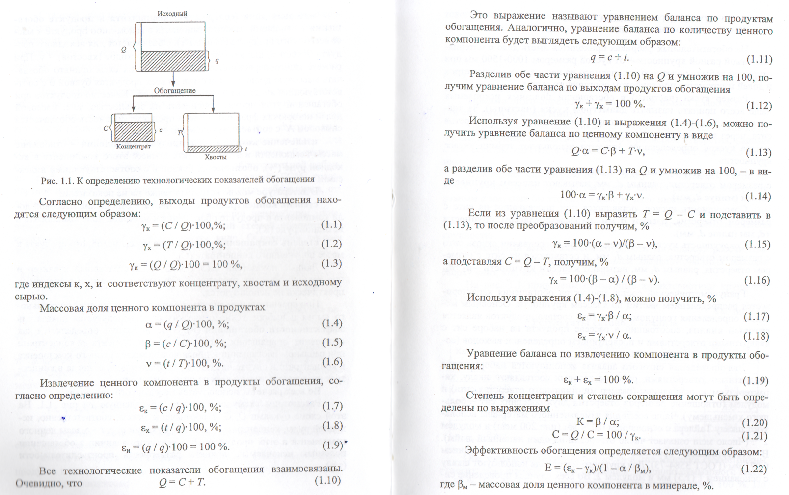
Технологические показатели

Slide 6
Технологические свойства минералов и минерального сырья
Физические свойства
Из физических свойств наибольшее значение имеет механическая прочность (крепость) углей и руд, определяющая энергетические затраты при их дроблении и измельчении, с целью раскрытия (разъединения) минералов. Также относятся: дробимость, хрупкость, твердость, крепость, кусковатость, влажность, плотность, насыпная плотность.
Гранулометрический состав характеризуется количественным распределением зерен полезного ископаемого по крупности.
Суммарная характеристика по плюсу и минусу

Slide 7
Технологические схемы обогащения
Водно-шламовая технологическая схема обогащения (а), схема цепи аппаратов (б)
Качественная (а), количественная (б) схемы обогащения

